Slide 1






POLITEKNIK NEGERI BANDUNG
kelas 3B-TNK
PAKET D
MEMBANGUN BACKHAUL ETHERNET
DAN SISTEM JARINGAN WLAN IEEE 802.11 G
Fauzan Azka Nugraha (221344042)
Febryan Adi Putra (221344043)
Fitri Ayu (221344044)
Ghany Fauzan Hidayat (221344045)

Slide 2

TEORI PENDAHULUAN
  Praktikum ini mengkaji jaringan hybrid berbasis WLAN IEEE 802.11g yang bekerja pada frekuensi 2,4 GHz dengan modulasi OFDM (kecepatan hingga 54 Mbps). Topologi yang digunakan adalah mesh, terdiri dari satu router root terhubung ke internet via Ethernet dan dua node lainnya terhubung secara nirkabel.
  Evaluasi dilakukan dengan Chariot, mengukur: (1) throughput, (2) transaction time, dan (3) response time, untuk mengetahui kinerja dan potensi bottleneck jaringan.

Slide 3
TUJUAN PRATIKUM
  Mengukur End to End perfomance tanpa router dan dengan router
  Throughput (Mbps)
Jumlah data atau transaksi yang diproses dalam waktu tertentu
  Response Time (ms, s)
Waktu yang dibutuhkan paket untuk pergi dari sumber ke tujuan dan kembali
  Transaction Time (ms, s)
Jumlah Transaksi yang dapat diproses dalam satuan waktu
2. Membangun jaringan mesh WLAN

Slide 4
ALAT DAN BAHAN
SDH (Syncronous Digital Hierarchy), Multiplex
Komputer / Laptop
Router
Kabel Ethernet RJ45 Male to Male LAN Tester

Slide 5
LINGKUP PEKERJAAN
  Membangun backhaul sistem komunikasi SDH
  Menguji konektivitas link
  Menguji konektivitas internet
2. Membangun konektivitas Ethernet melalui WLAN
  Mengkonfigurasi router
  Mengukur throughput via wireless WLAN
  Menguji akses internet via wireless WLAN

Slide 6
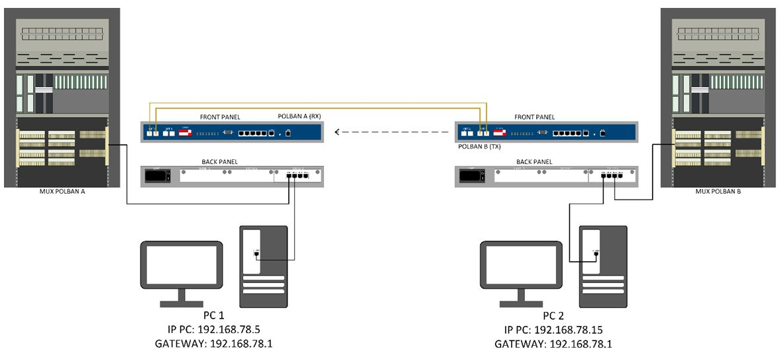
SETUP PENGUKURAN
Membangun Backhaul Sistem Komunikasi SDH (Synchronous Digital Hierarchy)

Slide 7
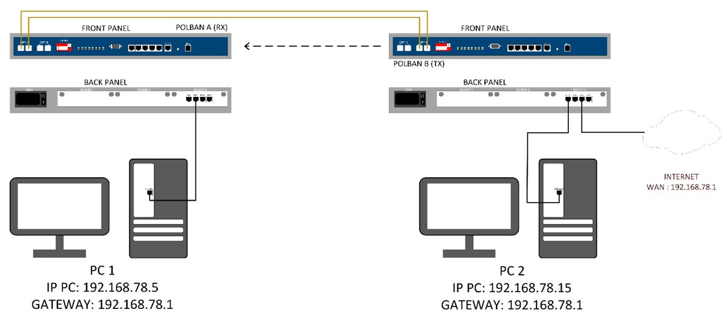
SETUP PENGUKURAN
Setup Pengukuran Pengukuran End to End Performance antar SDH

Slide 8
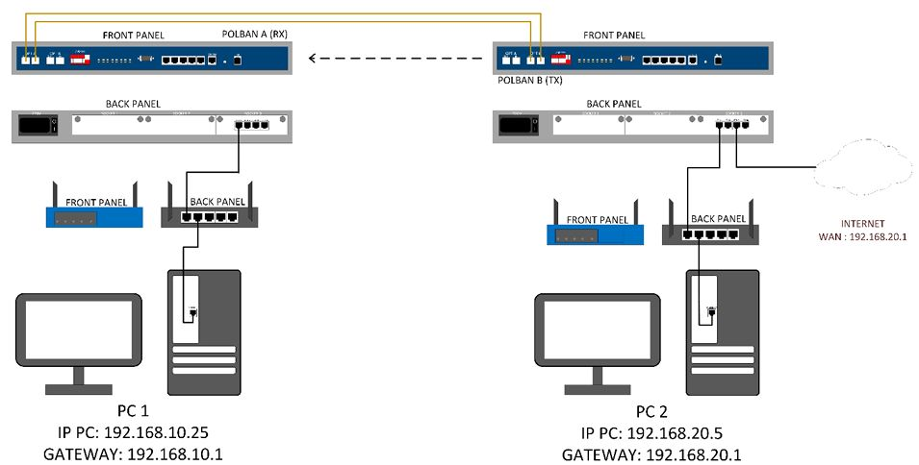
SETUP PENGUKURAN
Setup Pengukuran Throughput Router

Slide 9
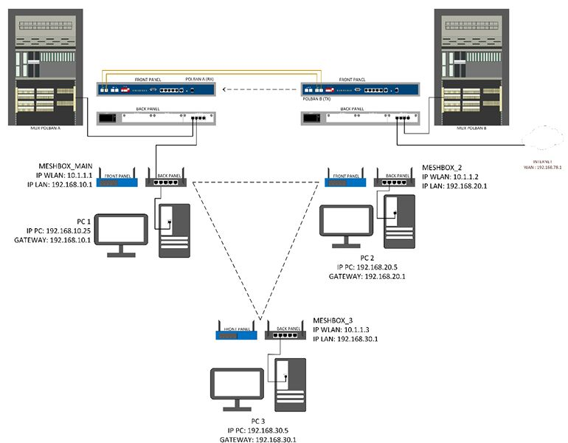
SETUP PENGUKURAN
Setup Pengukuran End-to-End Performance via Wireless WLAN

Slide 10
MENGUJI KONEKTIVITAS LINK DAN INTERNET
Untuk menguji konektivitas link dan internet yang harus dilakukan yaitu :
  Menyetel IP Address pada PC sesuai yang terdapat pada setup ( IP PC , IP Gateway)
  Melakukan PING pada Command Prompt (CMD) adapun tahapannya : PING pada PC - PING pada Gateway - PING pada DNS Google ( 8.8.8.8 )
  Membuka Browser untuk memastikan sudah terhubung ke internet

Slide 11
MENGUKUR THROUGHPUT, TRANSACTION RATE, RESPONSE TIME PADA PENGIRIM DAN PENERIMA
Untuk menguji Throughtput, Transaction Rate, Response Time yang harus dilakukan yaitu :
  Buka aplikasi software chariot
  Sesuaikan Endpoint 1 dan Endpoint 2 Network Address pada Add Pair dengan PC yang digunakan (TX dan RX)
  Mengatur Run Option menjadi 5 menit
  Run
  Akan muncul nilai minimum, average dan maksimum throughtput, transaction rate dan response time beserta grafiknya

Slide 12
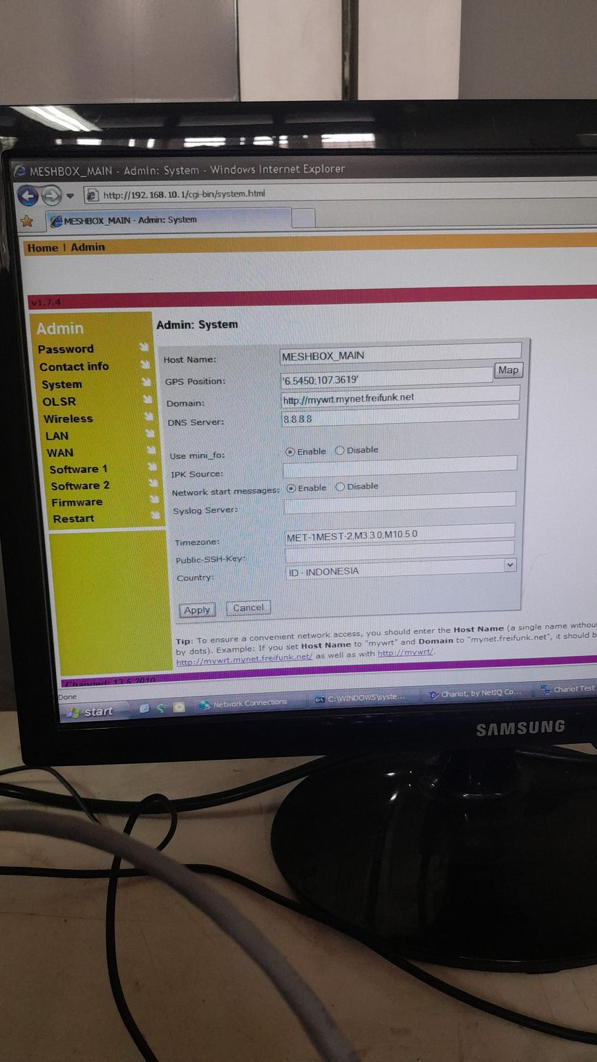
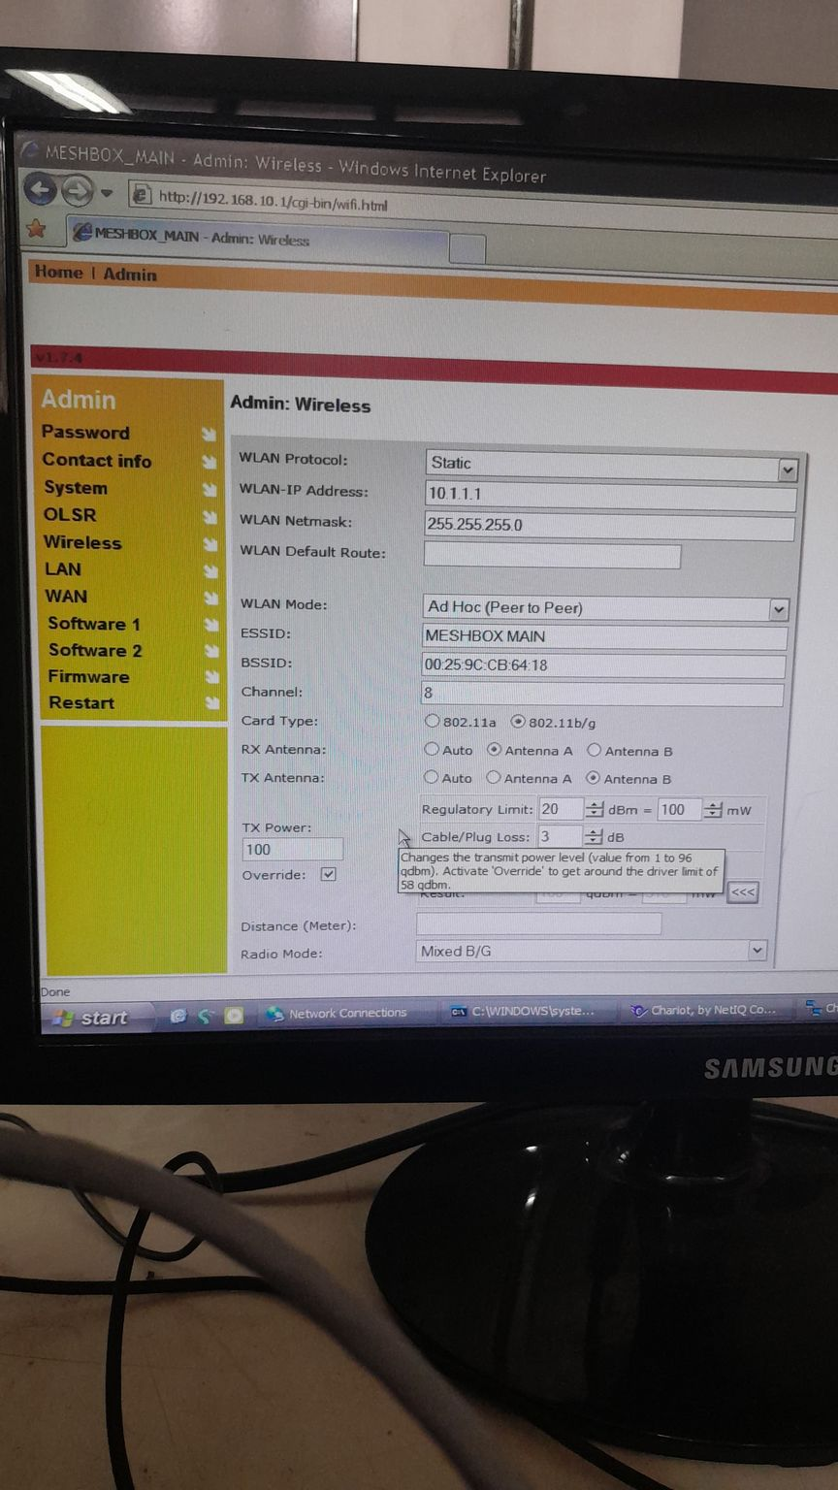
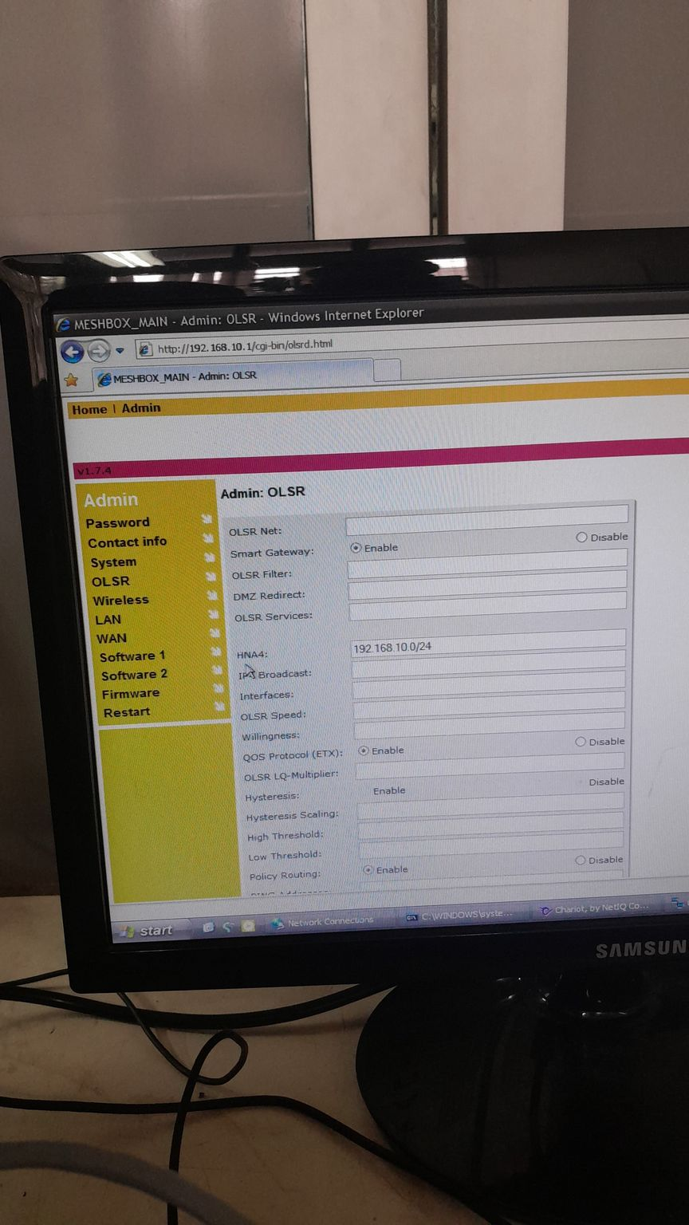
MEMBANGUN KONEKTIVITAS INTERNET
Mengkonfigurasi Router

Slide 13
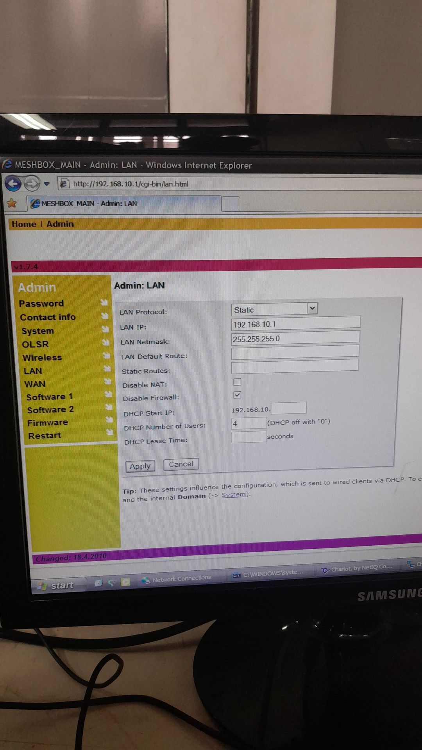
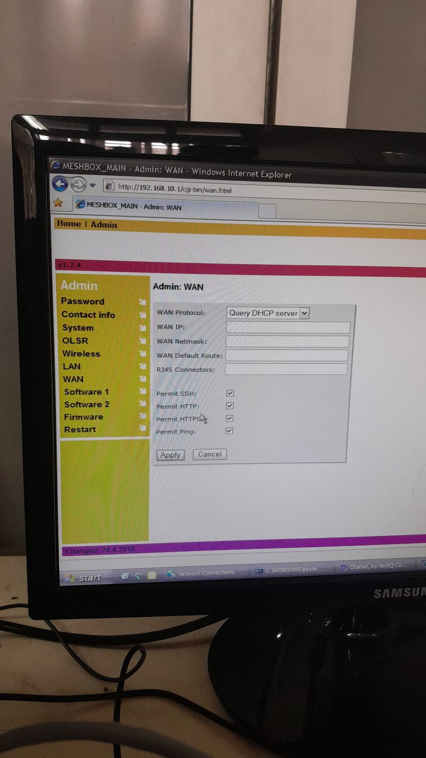
MEMBANGUN KONEKTIVITAS INTERNET
Mengkonfigurasi Router

Slide 14
MEMBANGUN KONEKTIVITAS INTERNET
Mengukur Throughput Via Wireless WLAN
  Mempersiapkan dua router:
  Router utama dihubungkan ke PC di POLBAN A sebagai RX (receiver).
  Router anak pertama dihubungkan ke PC di POLBAN B sebagai TX (transmitter).
  Sambungkan kabel Ethernet dari masing-masing router ke port Internet yang terhubung ke perangkat SDH.
  Buka aplikasi Chariot di kedua PC (PC POLBAN A dan PC POLBAN B).
  Lakukan pengukuran Throughput dengan langkah yang sama seperti saat pengukuran tanpa menggunakan router, dengan penyesuaian berikut:
  Sesuaikan Endpoint 1 Network Address dan Endpoint 2 Network Address berdasarkan konfigurasi jaringan yang digunakan saat ini.
  Setelah konfigurasi endpoint selesai, klik RUN.
  Aplikasi Chariot akan menampilkan hasil pengukuran berupa:
  Throughput
  Transaction Rate
  Response Time

Slide 15
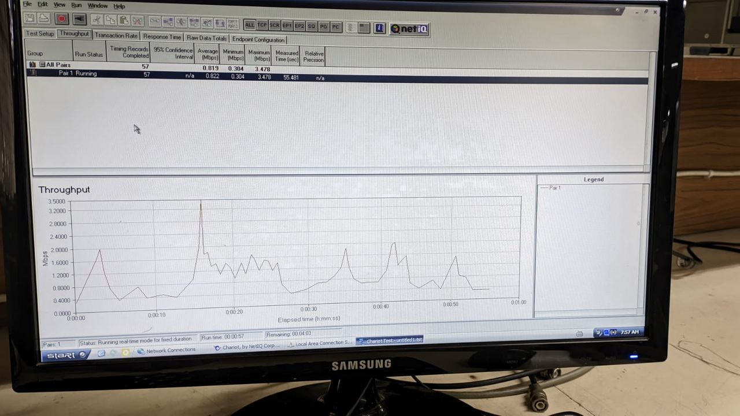
MEMBANGUN KONEKTIVITAS INTERNET
Mengukur Throughput Via Wireless WLAN

Slide 16
TERIMAKASIH
ATAS PERHATIANNYA

